Slide 1
CHƯƠNG 3: CHIẾN LƯỢC ỨNG PHÓ SỰ CỐ AN TOÀN
Môn học: Giám sát & ứng phó sự cố ATM

Slide 2
Mục tiêu module
Hiểu được khái niệm ứng dụng web
Hiểu các mối đe dọa từ ứng dụng web
Hiểu phương pháp lấy cắp dữ liệu ứng dụng web
Tổng quan về các công cụ hack ứng dụng web
Hiểu các biện pháp ứng phó với các cuộc tấn công ứng dụng web
Tổng quan về các công cụ kiểm tra bảo mật ứng dụng web
Tổng quan về kiểm thử thâm nhập ứng dụng web

Slide 3
1
Các sự kiện và sự cố an toàn thông tin
2
Tính cần thiết của ứng phó sự cố
3
Chính sách, kế hoạch, thủ tục ứng phó sự cố
4
Tổ chức của nhóm chuyên gia ứng phó sự cố

Slide 4
1
Các sự kiện và sự cố an toàn thông tin
2
Tính cần thiết của ứng phó sự cố
3
Chính sách, kế hoạch, thủ tục ứng phó sự cố
4
Tổ chức của nhóm chuyên gia ứng phó sự cố

Slide 5
Các sự kiện và sự cố an toàn thông tin
Sự kiện an toàn thông tin (information security event): Sự kiện xác định của một hệ thống, dịch vụ hoặc trạng thái mạng cho thấy có khả năng vi phạm chính sách an toàn thông tin hay sự thất bại của các biện pháp kiểm soát hoặc một tình huống chưa biết có thể liên quan đến an toàn thông tin. [TCVN 11238:2015].
Sự cố an toàn thông tin (information security incident): Một hoặc một loạt các sự kiện an toàn thông tin không mong muốn hoặc không dự tính có khả năng ảnh hưởng đáng kể các đến hoạt động nghiệp vụ và đe dọa an toàn thông tin. [TCVN 11238:2015].

Slide 6
Các sự kiện và sự cố an toàn thông tin
Việc xảy ra một sự kiện an toàn thông tin không phải lúc nào cũng có nghĩa là một cố gắng đã thành công hoặc có hệ quả nào đó đến tính bí mật, tính vẹn toàn và/hoặc tính sẵn sàng, tức là không phải mọi sự kiện an toàn thông tin đều được xếp loại là sự cố an toàn thông tin.
Mối đe dọa khai thác các điểm yếu (nhược điểm) của các hệ thống, dịch vụ và mạng thông tin theo các cách không mong muốn, đó chính là sự xảy ra các sự kiện an toàn thông tin và tiềm ẩn gây ra các sự cố không mong muốn đối với các tài sản thông tin có điểm yếu.

Slide 7
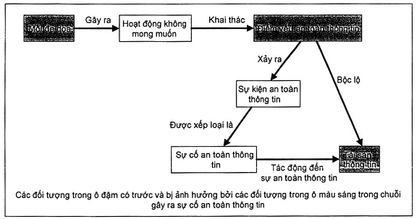
Các sự kiện và sự cố an toàn thông tin
Mối quan hệ giữa các đối tượng trong chuỗi gây ra sự cố an toàn thông tin.

Slide 8
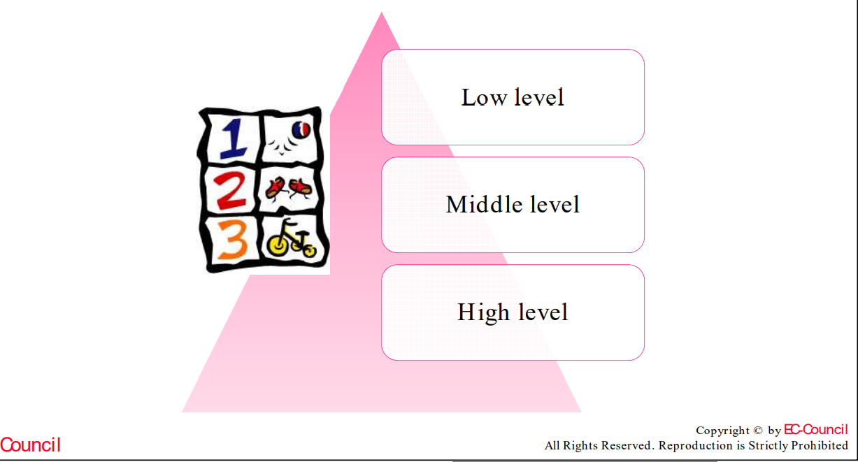
Sự cố
Có 3 loại sự cố:

Slide 9


Sự cố mức độ thấp
Sự cố mức độ thấp là loại sự cố ít nghiêm trọng nhất
Chúng phải được xử lý trong vòng một ngày sau khi sự kiện xảy ra
Sự cố mức độ thấp bao gồm:
Mất mật khẩu cá nhân
Quét và thăm dò không thành công
Yêu cầu xem lại nhật ký bảo mật
Tồn tại sự hiện diện của bất kỳ virus hoặc worms
Không thể tải xuống chữ ký chống vi-rút
Nghi ngờ hoạt động chia sẻ tài khoản của tổ chức
Chính sách vi phạm nhỏ được tổ chức chấp nhận sử dụng

Slide 10


Sự cố mức độ trung bình
Các sự cố ở mức độ này tương đối nghiêm trọng hơn
Sự cố mức độ trung bình bao gồm:
Truy cập trái phép từ ngoài/trong tới hệ thống
Vi phạm quyền truy cập đặc biệt vào máy tính hoặc thiết bị máy tính
Lưu trữ và xử lý dữ liệu trái phép
Gây hủy hoại tài sản Sự bùng phát worm/ virus cục bộ
Đánh cắp dữ liệu cá nhân
Virus hoặc worms máy tính có mức độ ảnh hưởng tương đối lớn
Truy cập bất hợp pháp
Chính sách vi phạm được tổ chức chấp nhận sử dụng

Slide 11


Sự cố mức độ cao
Các sự cố ở mức độ cao cần được xử lý ngay sau khi xảy ra sự cố
Nó gây ra mối đe dọa ngay lập tức cho các hệ thống khác nhau dẫn đến các đe cáo buộc hình sự, tiền phạt theo quy định hoặc ảnh hưởng xấu cho tổ chức
Bao gồm các:
Tấn công từ chối dịch vụ
Nghi ngờ đột nhập máy tính
Virus hoặc worms máy tính có mức độ hoạt động cao nhất; ví dụ. Trojan, back door
Các thay đổi đối với phần cứng, chương trình cơ sở hoặc phần mềm hệ thống mà không cần xác thực
Phá hủy tài sản vượt quá 100.000 đô la
Trộm cắp cá nhân vượt quá 100.000 đô la và chuyển tiền điện tử bất hợp pháp
Bất kỳ loại nội dung khiêu dâm, cờ bạc hoặc vi phạm bất kỳ luật nào

Slide 12
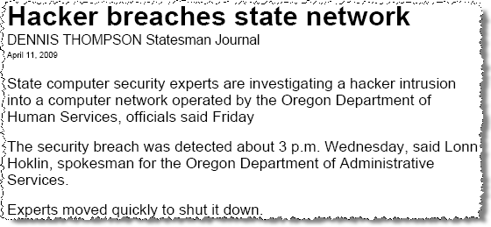
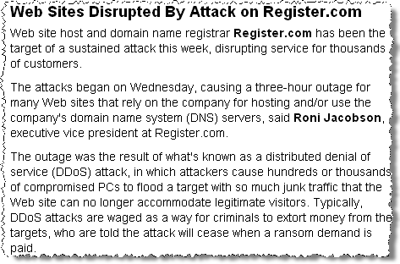
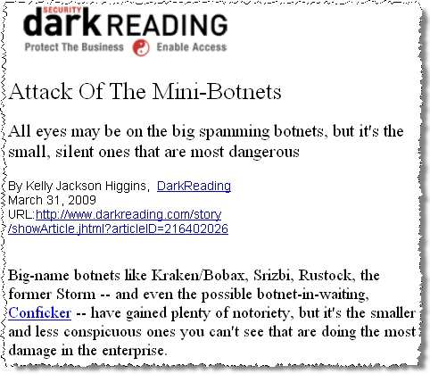
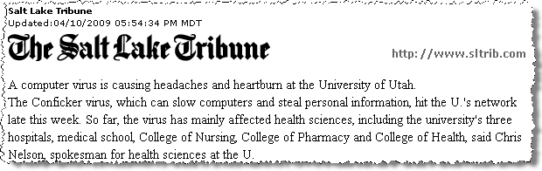
Ví dụ về sự cố bảo mật máy tính

Slide 13

Dấu hiệu của sự cố
Phát hiện và đánh giá chính xác các sự cố là phần quan trọng và khó khăn nhất của quá trình ứng phó sự cố
Các dấu hiệu điển hình về bảo mật
sự cố bao gồm:
Một hệ thống cảnh báo hoặc chỉ báo tương tự từ một phát hiện xâm nhập
Cố gắng đăng nhập vào tài khoản người dùng mới
Tấn công DoS hoặc người dùng không thể đăng nhập vào tài khoản
Hệ thống bị treo hoặc hiệu suất hệ thống kém
Hoạt động trái phép của một chương trình hoặc thiết bị thám thính để
nắm bắt lưu lượng mạng
Các mục nhập đáng ngờ trong hệ thống hoặc kế toán mạng hoặc
các mâu thuẫn kế toán khác

Slide 14
Dấu hiệu của sự cố (tiếp)
Các dấu hiệu của sự cố thuộc một trong hai loại sau:
Điềm báo là dấu hiệu của sự cố có thể xảy ra trong tương lai
Chỉ định là dấu hiệu của sự cố đã xảy ra hoặc có thể đang diễn ra
Các ví dụ về điềm báo là:
Các mục nhật ký máy chủ web hiển thị việc sử dụng trình quét lỗ hổng bảo mật web
Thông báo về cách khai thác mới nhắm vào lỗ hổng trên máy chủ thư của tổ chức
Một mối đe dọa từ một nhóm hacktivist nói rằng nhóm sẽ tấn công tổ chức
Các ví dụ về chỉ định là:
Phần mềm chống vi-rút cảnh báo khi phát hiện máy chủ bị nhiễm worm
Người dùng gọi cho bộ phận trợ giúp để báo cáo một email đe dọa
Nhật ký hệ thống IDS và IPS chỉ ra độ lệch bất thường so với các luồng lưu lượng mạng điển hình

Slide 15
1
Các sự kiện và sự cố an toàn thông tin
2
Tính cần thiết của ứng phó sự cố
3
Chính sách, kế hoạch, thủ tục ứng phó sự cố
4
Tổ chức của nhóm chuyên gia ứng phó sự cố

Slide 16
Ứng phó sự cố
Ứng phó sự cố là một quá trình ứng phó với các sự cố có thể đã xảy ra do vi phạm bảo mật trong hệ thống hoặc mạng
Mục tiêu của ứng phó sự cố là xử lý các sự cố theo cách giảm thiểu thiệt hại, giảm thời gian và chi phí khắc phục
Nó đóng một vai trò quan trọng khi bảo mật của hệ thống bị xâm phạm
Nó bao gồm:
Ứng phó với các sự cố một cách có hệ thống để các bước thích hợp được thực hiện
Giúp nhân viên phục hồi nhanh chóng và hiệu quả sau các sự cố an ninh, giảm thiểu mất mát hoặc đánh cắp thông tin và gián đoạn dịch vụ
Sử dụng thông tin thu thập được trong quá trình xử lý sự cố để chuẩn bị cho việc xử lý các sự cố trong tương lai theo cách tốt hơn và cung cấp khả năng bảo vệ mạnh mẽ hơn cho hệ thống và dữ liệu
Xử lý đúng các vấn đề pháp lý có thể phát sinh khi xảy ra sự cố

Slide 17

Xử lý sự cố
Xử lý sự cố bao gồm tất cả các quy trình, hậu cần, thông tin liên lạc, điều phối và lập kế hoạch để ứng phó và khắc phục sự cố một cách hiệu quả
Xử lý sự cố giúp tìm ra xu hướng và mô hình hoạt động của kẻ xâm nhập
Các quy trình xử lý sự cố giúp quản trị viên mạng khôi phục, ngăn chặn và phòng ngừa sự cố
Các chính sách xử lý sự cố giúp các nhân viên tương tác hiểu được quy trình ứng phó và giải quyết các mối đe dọa không mong đợi và vi phạm bảo mật

Slide 18
Tính cần thiết của ứng phó sự cố
Là một phần chính trong chiến lược an toàn thông tin tổng thể.
Ứng phó sự cố giúp giảm thiểu mất mát hoặc đánh cắp thông tin và gián đoạn dịch vụ do sự cố gây ra.
Hỗ trợ ứng phó với các sự cố một cách có hệ thống (tuân theo một phương pháp xử lý sự cố nhất quán) để thực hiện các hành động thích hợp.
Sử dụng thông tin thu được trong quá trình xử lý sự cố để chuẩn bị tốt hơn cho việc xử lý các sự cố trong tương lai và tăng cường khả năng bảo vệ cho hệ thống và dữ liệu

Slide 19
Tính cần thiết của ứng phó sự cố
Mục đích của ứng phó sự cố là hỗ trợ nhân viên khắc phục nhanh chóng và hiệu quả sau sự cố.
Phản ứng sự cố được yêu cầu để xác định các cuộc tấn công đã xâm phạm thông tin hoặc dữ liệu cá nhân và doanh nghiệp.
Phản ứng sự cố được yêu cầu nhằm mục đích
Bảo vệ hệ thống
Bảo vệ nhân viên
Sử dụng hiệu quả các nguồn lực
Giải quyết các vấn đề pháp lý

Slide 20
Mục tiêu của ứng phó sự cố
Kiểm tra sự cố
Giảm thiểu tác động của sự cố lên các cá nhân, tổ chức
Ngăn chặn các cuộc tấn công, sự cố trong tương lai
Tăng cường bảo mật hệ thống máy tính
Đảm bảo các quyền riêng tư được thiết lập bởi luật pháp và chính sách
Cung cấp các báo cáo chính xác và các khuyến nghị hữu ích
Hỗ trợ cơ quan thực thi pháp luật trong việc truy tố tội phạm kỹ thuật số
Bảo vệ danh tiếng và tài sản của tổ chức

Slide 21
1
Các sự kiện và sự cố an toàn thông tin
2
Tính cần thiết của ứng phó sự cố
3
Chính sách, kế hoạch, thủ tục ứng phó sự cố
4
Tổ chức của nhóm chuyên gia ứng phó sự cố

Slide 22
Chính sách ứng phó sự cố
Mỗi tổ chức có chính sách ứng phó sự cố khác nhau.
Một chính sách ứng phó sự cố thường bao gồm:
Mục đích và mục tiêu của chính sách,
Phạm vi của chính sách (áp dụng cho ai, những gì và trong những trường hợp nào),
Cơ cấu tổ chức và định nghĩa về vai trò, trách nhiệm và cấp độ quyền hạn; thẩm quyền của nhóm ứng phó sự cố,
Định nghĩa các sự cố bảo mật máy tính và các thuật ngữ liên quan,
Xếp hạng mức độ ưu tiên hoặc mức độ nghiêm trọng của các sự cố,
Các bước thực hiện ứng phó sự cố,
Các biểu mẫu báo cáo và liên hệ.

Slide 23
Kế hoạch ứng phó sự cố
Là lộ trình thực hiện các biện pháp ứng phó sự cố.
Một kế hoạch ứng phó sự cố thường bao gồm:
Chiến lược và mục tiêu,
Cách tiếp cận để ứng phó sự cố,
Cách thức liên lạc giữa nhóm ứng phó sự cố với tổ chức và với các tổ chức khác,
Lộ trình hoàn thiện khả năng ứng phó sự cố,
Phê duyệt của lãnh đạo.

Slide 24
Kế hoạch ứng phó sự cố
Mỗi tổ chức cần có một kế hoạch đáp ứng các yêu cầu riêng biệt, liên quan đến sứ mệnh, quy mô, cấu trúc và chức năng của tổ chức.
Cần xem xét lại kế hoạch ít nhất hàng năm để đảm bảo tổ chức đang tuân theo lộ trình hoàn thiện năng lực và hoàn thành các mục tiêu về ứng phó sự cố.

Slide 25
Thủ tục ứng phó sự cố
Các thủ tục ứng phó sự cố phải dựa trên chính sách và kế hoạch ứng phó sự cố.
Quy trình vận hành tiêu chuẩn (SOP): bản mô tả các quy trình kỹ thuật, kỹ thuật, danh sách kiểm tra và biểu mẫu cụ thể được sử dụng bởi nhóm ứng phó sự cố.
Notes:
Các SOP phải toàn diện, chi tiết, hợp lý để đảm bảo rằng các ưu tiên của tổ chức được phản ánh trong các hoạt động ứng phó.
việc tuân theo các phản ứng tiêu chuẩn hóa sẽ giảm thiểu các sai sót, đặc biệt là các lỗi có thể do các tình huống xử lý sự cố nghiêm trọng gây ra.
Các SOP có thể được sử dụng như một công cụ hướng dẫn

Slide 26
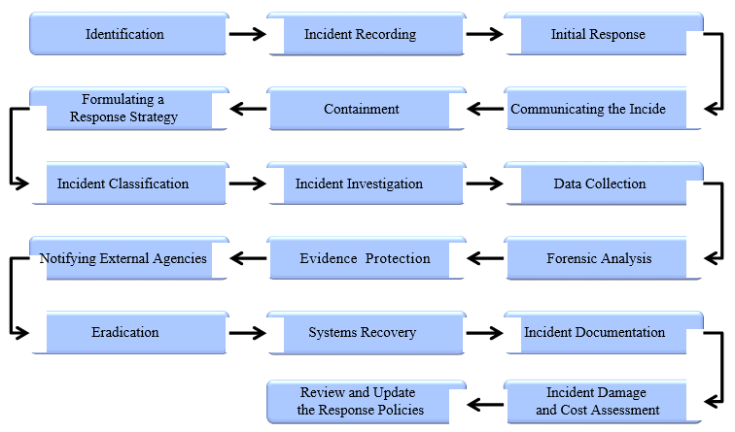
Các bước xử lý và ứng phó sự cố

Slide 27
Bước 1: Nhận dạng
Giai đoạn xác định bao gồm xác nhận, xác định và báo cáo sự cố
Giai đoạn này là cần thiết để phân loại và ứng phó với các sự cố
Xác định các sự cố với sự trợ giúp của các phần mềm như phần mềm chống vi-rút và trong các công cụ phát hiện thích hợp nhất
Nhật ký kiểm tra hệ thống và mạng cũng có thể cung cấp đầy đủ
thông tin để quyết định xem hoạt động trái phép có xảy ra hay không

Slide 28
Bước 1: Nhận dạng
Thu thập, kiểm tra và phân tích nhật ký kiểm toán
Báo cáo và đánh giá sự cố
Thu thập và bảo vệ thông tin hệ thống
Các hành động được thực hiện trong giai đoạn xác định bao gồm:
Xác định danh tính sự kiện và mức độ nghiêm trọng
Phân tích hệ thống khác
Chỉ định các thành viên lực lượng đặc nhiệm sự cố

Slide 29
Bước 2: Ghi lại sự cố
Ghi sự cố là một quá trình lưu trữ chính xác các thông tin chi tiết về sự cố xảy ra
Thông tin thu thập nên bao gồm:
• Ngày và giờ sự việc xảy ra
• Ngày và giờ mà sự cố được bắt đầu
• Ai đã báo cáo sự việc
• Thông tin chi tiết về vụ việc gồm:
• Mô tả sự cố
• Hệ thống liên quan
• Sao lưu thông tin như thông báo lỗi, nhật ký bay, v.v.

Slide 30
Bước 3: Phản hồi ban đầu
Bước đầu tiên trong quá trình điều tra là thu thập đầy đủ thông tin cần thiết để xác định cách ứng phó sự cố thích hợp
Bao gồm:
•Điều tra ban đầu
• Thông tin chi tiết về vụ việc
• Tạo nhóm ứng phó sự cố
• Thông báo cho các cá nhân về sự cố
Mục đích của giai đoạn ứng phó ban đầu là ghi lại các bước cần tuân theo để ứng phó một sự cố

Slide 31

Bước 3: Phản hồi ban đầu(tiếp)
Trong phản hồi ban đầu bạn nên:
- kiểm tra xem bạn có đang đối mặt với một sự cố thực sự hay không
- thu thập đầy đủ thông tin về mức độ nghiêm trọng và loại sự cố hoặc cuộc tấn công
- ghi lại các hành động của bạn và sự cố

Slide 32

Bước 4: Thiết lập liên lạc
Liên lạc với nhóm ứng phó sự cố bất cứ khi nào bạn nghi ngờ sự xuất hiện của bất kỳ vi phạm an ninh nào
Để xử lý sự cố, trưởng nhóm sự cố sẽ thảo luận về vi phạm với nhóm cốt lõi của họ và các thành viên khác Của tổ chức
Trong khi giảm tác động của sự cố, duy trì kiểm soát thích hợp và điều phối sự cố
Thảo luận sự việc với đại diện pháp lý để nộp đơn kiện thủ phạm

Slide 33
Bước 5: Ngăn chặn
Kiểm soát tập trung vào việc giới hạn phạm vi và mức độ của một sự cố
Tránh các phương pháp thông thường để theo dõi trở lại; điều này có thể cảnh báo những kẻ tấn công
Các kỹ thuật phổ biến trong giai đoạn ngăn chặn là: • Vô hiệu hóa các dịch vụ hệ thống cụ thể • Thay đổi mật khẩu và vô hiệu hóa tài khoản • Hoàn thành các bản sao lưu của hệ thống bị nhiễm • Tạm thời tắt hệ thống bị nhiễm bệnh • Khôi phục hệ thống bị nhiễm

Slide 34
Bước 5: Ngăn chặn (tiếp)
Giảm thiểu tác động hoặc thiệt hại tiềm ẩn của sự cố,bằng cách nhanh chóng đáp lại nó
Phản ứng nói chung phụ thuộc vào tổ chức và bản chất của sự cố xảy ra
Những điểm cần xem xét trong khi giảm thiểu rủi ro là:
- Cung cấp an ninh và an toàn cho cuộc sống con người - Bảovệ dữ liệu bí mật và nhạy cảm - Bảo vệ thông tin kinh doanh, khoa học và quản lý - Bảo vệ phần cứng và phần mềm trước sự tấn công trong tương lai - Hạn chế thiệt hại tài nguyên của máy tính

Slide 35
Bước 6: Xây dựng chiến lược ứng phó
Chiến lược ứng phó thường phụ thuộc vào tình huống sự cố
Các chiến lược ứng phó cần xem xét những điều sau:
Hệ thống có bị ảnh hưởng nghiêm trọng do sự cố không?
• Mức độ nhạy cảm của thông tin bị xâm phạm hoặc bị đánh cắp?
• Ai là những kẻ tấn công?
• Công chúng có biết về vụ việc không?
• Mức độ truy cập trái phép mà những kẻ tấn công đạt được là gì?
• Các kỹ năng của kẻ tấn công là gì?
• Tổng thời gian ngừng hoạt động của hệ thống và người dùng là bao nhiêu?
• Tổng chi phí tổn thất là bao nhiêu?

Slide 36
Bước 7: Phân loại sự cố
Phân loại sự cố được xác định dựa trên mức độ nghiêm trọng của chúng và mục tiêu tiềm năng
Phân loại các sự cố dựa trên số lượng các yếu tố như:
• Bản chất của sự việc • Mức độ nghiêm trọng của các hệ thống đang bị ảnh hưởng • Số lượng hệ thống bị ảnh hưởng bởi sự cố • Các yêu cầu pháp lý và quy định

Slide 37
Bước 8: Điều tra sự cố
Điều tra là một quá trình thu thập bằng chứng liên quan đến một sự cố từ hệ thống và mạng
Kiểm tra quá trình điều tra để xác định :
• Sự cố • Thời gian xảy ra sự cố • Kẻ gây ra sự cố? • Các bước giảm thiểu để ngăn ngừa sự cố xảy ra trong tương lai

Slide 38
Bước 9: Thu thập dữ liệu
Thu thập dữ liệu được định nghĩa là thu thập các dữ kiện và bằng chứng cho thấy được yêu cầu để phân tích pháp y
Thu thập dữ liệu liên quan đến một số những thách thức pháp y, chẳng hạn như:
• Thu thập dữ liệu vượt quá khả năng lưu trữ của máy tính • Thu thập dữ liệu thích hợp để đảm bảo tính toàn vẹn

Slide 39
Bước 9: Thu thập dữ liệu( tiếp)
Phân loại bằng chứng:
Bằng chứng dựa trên máy chủ | Dựa trên mạng bằng chứng | Bằng chứng khác

Slide 40
Bước 9: Thu thập dữ liệu
Bằng chứng dựa trên máy chủ
Bằng chứng dựa trên máy chủ bao gồm nhật ký, hồ sơ, tài liệu và bất kỳ thông tin nào khác có sẵn trên hệ thống
Dựa trên mạng bằng chứng
Bằng chứng dựa trên mạng bao gồm thông tin thu thập từ nhật ký IDS, bút đăng ký / bẫy và dấu vết, nhật ký bộ định tuyến, nhật ký tường lửa và máy chủ xác thực
Bằng chứng khác
Bằng chứng khác bao gồm thông tin và bằng chứng thu thập từ con người

Slide 41
Bước 10: Phân tích pháp y
Dữ liệu như tệp nhật ký, tệp hệ thống, tệp đồ họa, web tệp lịch sử, email, ứng dụng đã cài đặt, v.v. là thu thập để phân tích
Phân tích pháp y nên cố gắng xác định:
• Các nạn nhân và những kẻ tấn công vụ việc • Bản chất của sự việc • Thời gian và địa điểm xảy ra sự cố • Điều gì đã gây ra sự cố

Slide 42
Bước 11: Bảo vệ bằng chứng
Bảo vệ bằng chứng để thực hiện các hành động pháp lý chống lại những kẻ tấn công
Sao lưu hoàn toàn các hệ thống bị ảnh hưởng với sự trợ giúp của thiết bị phương tiện chưa từng được sử dụng trước đây
Lưu trữ và bảo vệ bản sao lưu trong CD-R hoặc DVD-R để truy tố (những) người vi phạm
Bản sao lưu được lưu trữ có thể được sử dụng để khôi phục dữ liệu từ các hệ thống
Các bản sao lưu phải được lưu trữ ở một vị trí an toàn về mặt vật lý

Slide 43
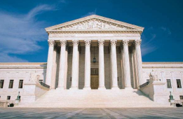
Bước 12: Thông báo cho các cơ quan
Sau khi thu thập đầy đủ bằng chứng, các cơ quan bên ngoài phải được thông báo để lập hồ sơ và truy tố thủ phạm
Các cơ quan bên ngoài bao gồm cơ quan thực thi pháp luật địa phương và quốc gia, các cơ quan an ninh bên ngoài và các chuyên gia bảo mật

Slide 44
Bước 13: Loại bỏ
Giai đoạn diệt trừ loại bỏ hoặc loại bỏ nguyên nhân gốc rễ của sự cố
Phân tích lỗ hổng được thực hiện trong giai đoạn này
Nó liệt kê các biện pháp đối phó để ngăn chặn thiệt hại thêm do đó đảm bảo tài sản của tổ chức

Slide 45
Bước 13: Loại bỏ (tiếp)
Các biện pháp đối phó có thể bao gồm:
• Sử dụng phần mềm chống vi-rút
• Cài đặt các bản vá mới nhất
• Kiểm tra tuân thủ chính sách
• Kiểm toán bảo mật độc lập
• Tắt các dịch vụ không cần thiết
• Cập nhật các chính sách và quy trình bảo mật
• Thay đổi mật khẩu của các hệ thống bị xâm phạm
• Loại bỏ quyền truy cập của kẻ xâm nhập và xác định khả năng có thể thay đổi hoàn toàn
• Cài đặt lại hệ thống bị xâm phạm
• Xây dựng lại hệ thống

Slide 46
Bước 14: Phục hồi hệ thống
Việc phục hồi hệ thống thường phụ thuộc vào mức độ an ninh của sự cố
Trong bước khôi phục, hệ thống bị ảnh hưởng sẽ được khôi phục lại hoạt động bình thường
Hệ thống máy tính và mạng được giám sát và xác nhận
Giai đoạn phục hồi xác định quá trình hành động cho một sự cố
Chạy các công cụ kiểm tra khả năng thâm nhập và đánh giá lỗ hổng để xác định các lỗ hổng có thể có trong hệ thống hoặc mạng

Slide 47
Bước 14: Phục hồi hệ thống(tiếp)
Xác định tính toàn vẹn của tệp sao lưu bằng cách thử để đọc dữ liệu của nó
Xác minh sự thành công của hoạt động và tình trạng bình thường của hệ thống
Giám sát hệ thống bằng trình ghi nhật ký mạng, tệp nhật ký hệ thống và cửa hậu tiềm năng
Các hành động được thực hiện trong giai đoạn khôi phục là: • Xây dựng lại hệ thống bằng cách cài đặt hệ điều hành mới • Khôi phục dữ liệu người dùng từ các bản sao lưu đáng tin cậy • Kiểm tra các phương pháp bảo vệ và phát hiện • Kiểm tra các bản vá bảo mật và thông tin ghi nhật ký hệ thống

Slide 48

Bước 15: Tài liệu hóa sự cố
Nhóm ứng phó sự cố nên ghi lại các quy trình khác nhau trong khi xử lý và ứng phó với một sự cố
Ghi lại các bước và câu kết luận ngay sau hoàn thành quy trình pháp y
Tài liệu cần được tổ chức, kiểm tra, xem xét và được kiểm tra từ ban quản lý và người ađại diện theo pháp luật
Tài liệu cần cung cấp:
Mô tả về vi phạm bảo mật
Chi tiết của hành động diễn ra như:
Ai đã xử lý sự cố
Khi sự cố đã được xử lý
Lý do đằng sau sự cố xảy ra

Slide 49
Bước 15: Tài liệu hóa sự cố (tiếp)
Cách tốt nhất để truy tố (những) người vi phạm là thông qua tài liệu thích hợp
Tài liệu được chuẩn bị phải là:
Ngắn gọn và rõ rang: Chuẩn bị các báo cáo theo cách rõ rang được mọi người hiểu
Định dạng tiêu chuẩn: Duy trì một định dạng chuẩn để viết báo cáo có thể mở rộng, tiết kiệm thời gian và nâng cao độ chính xác
Người biên tập: Đảm bảo rằng các báo cáo pháp y được chỉnh sửa đúng cách

Slide 50

Bước 16: Thiệt hại do sự cố và ĐGCP
Hai bằng chứng quan trọng cần thiết cho pháp lý truy tố là thiệt hại do sự cố và chi phí
Chi phí bao gồm:
Chi phí do mất thông tin bí mật
Chi phí pháp lý
Chi phí nhân công
Chi phí thời gian ngừng hoạt động của hệ thống
Chi phí lắp đặt

Slide 51

Bước 17: Xem lại và cập nhật CSƯP
Xem lại quy trình sau khi hoàn thành cả hai tài liệu và các bước khôi phục
Thảo luận với các thành viên trong nhóm của bạn về các bước được triển khai thành công và những sai lầm đã phạm
Xem xét phản hồi và cập nhật chính sách sẽ làm giảm tác động của sự cố và giúp bạn xử lý các sự cố trong tương lai

Slide 52
Các khuyến nghị
Các khuyến nghị chính trong quá trình tổ chức ứng phó sự cố an toàn thông tin:
Cần thiết lập khả năng ứng phó sự cố một cách nhanh chóng và hiệu quả khi sảy ra sự cố ATTT.
Xây dựng chính sách ứng phó sự cố.
Xây dựng kế hoạch ứng phó sự cố dựa trên chính sách ứng phó sự cố.
Xây dựng quy trình ứng phó sự cố.
Thiết lập các chính sách và thủ tục liên quan đến việc chia sẻ thông tin liên quan đến sự cố.

Slide 53
Các khuyến nghị (tiếp)
Các khuyến nghị chính trong quá trình tổ chức ứng phó sự cố an toàn thông tin:
Cung cấp thông tin thích hợp về các sự cố cho tổ chức thích hợp.
Xem xét các yếu tố liên quan khi lựa chọn mô hình đội ứng phó sự cố.
Lựa chọn những người có kỹ năng thích hợp cho đội ứng phó sự cố.
Xác định các nhóm khác trong tổ chức có thể cần tham gia vào việc xử lý sự cố.

Slide 54
1
Các sự kiện và sự cố an toàn thông tin
2
Tính cần thiết của ứng phó sự cố
3
Chính sách, kế hoạch, thủ tục ứng phó sự cố
4
Tổ chức của nhóm chuyên gia ứng phó sự cố

Slide 55
Tổ chức của nhóm chuyên gia ứng phó sự cố
Đội ứng phó sự cố cần xử lý sự cố bất cứ khi nào sự cố được xác định bởi bất kỳ người nào trong tổ chức
Họ cần nhanh chóng:
Phân tích dữ liệu sự cố
Kiểm tra tác động của sự cố
Giảm thiểu thiệt hại và khôi phục hệ thống hoạt động bình thường
Nhóm ứng phó sự cố bao gồm:
Đội ứng phó sự cố trung tâm
Các nhóm ứng phó sự cố phân tán
Nhóm điều phối

Slide 56
Tổ chức của nhóm chuyên gia ứng phó sự cố
Cấu trúc của nhóm chuyên gia ứng phó sự cố:
Đội Ứng phó Sự cố Trung tâm: Một nhóm ứng phó sự cố duy nhất xử lý các sự cố trong toàn bộ tổ chức. Mô hình này hiệu quả cho các tổ chức nhỏ và cho các tổ chức có sự đa dạng địa lý tối thiểu về tài nguyên máy tính.
Đội ứng phó sự cố phân tán. Tổ chức có nhiều nhóm ứng phó sự cố, mỗi nhóm chịu trách nhiệm về một phân đoạn hệ thống cụ thể của tổ chức. Mô hình này hiệu quả cho các tổ chức lớn và cho các tổ chức có tài nguyên máy tính lớn ở các vị trí xa.
Nhóm điều phối. Nhóm ứng phó sự cố cung cấp khuyến nghị cho các nhóm khác mà không có thẩm quyền đối với các nhóm đó.

Slide 57
Tổ chức của nhóm chuyên gia ứng phó sự cố
Mô hình nhân sự cho nhóm ứng phó sự cố:
Employees. Tổ chức thực hiện tất cả các công việc ứng phó sự cố của mình.
Partially Outsourced. Tổ chức thuê ngoài các phần công việc ứng phó sự cố của mình.
Fully Outsourced. hoàn toàn thuê ngoài công việc ứng phó sự cố của mình.
Notes:
Partially Outsourced. Tổ chức thuê ngoài các phần công việc ứng phó sự cố của mình. Việc thuê ngoài có thể là:
Thuê toàn thời gian, giám sát 24/7 các cảm biến phát hiện xâm nhập, tường lửa và các thiết bị bảo mật khác, xác định và phân tích hoạt động đáng ngờ và báo cáo từng sự cố được phát hiện cho nhóm ứng phó sự cố của tổ chức
thực hiện công tác ứng phó sự cố cơ bản, thuê hỗ trợ xử lý sự cố, đặc biệt là những sự cố nghiêm trọng

Slide 58
Tổ chức của nhóm chuyên gia ứng phó sự cố
Khi lựa chọn mô hình cấu trúc và nhân sự phù hợp cho đội ứng phó sự cố, cần xem xét các yếu tố sau:
Yêu cầu về đảm bảo ứng phó 24/7
Tỷ lệ nhân viên toàn thời gian/bán thời gian.
Chi phí cho ứng phó sự cố: đảm bảo ứng phó 24/7, kinh phí để đào tạo kỹ năng, chi phí bảo mật vật lý cho các khu vực làm việc của nhóm và cơ chế liên lạc ….
Chuyên môn của nhân viên.
Tinh thần nhân viên.
Notes:
Khi lựa chọn mô hình cấu trúc và nhân sự phù hợp cho đội ứng phó sự cố, các tổ chức nên xem xét các yếu tố sau :
 Nhu cầu về sự sẵn sàng 24/7.Nhân viên ứng phó sự cố luôn sẵn sàng 24/7.
 Thành viên Toàn thời gian, Bán thời gian. Các tổ chức có hạn chế về kinh phí, nhân sự hoặc nhu cầu ứng phó sự cố có thể chỉ có các thành viên nhóm ứng phó sự cố bán thời gian, Khi trường hợp khẩn cấp xảy ra tổ chức tiến hành liên lạc với các thành viên trong nhóm.
 Tinh thần nhân viên. Công việc ứng phó sự cố rất căng thẳng, cần tách biệt các vai trò, giảm khối lượng công việc hành chính mà các thành viên trong nhóm chịu trách nhiệm thực hiện.
 Chi phí. Các tổ chức cần tính toán chi phí cho ứng phó sự cố: đảm bảo ứng phó 24/7, kinh phí để đào tạo kỹ năng, chi phí bảo mật vật lý cho các khu vực làm việc của nhóm và cơ chế liên lạc ….
 Chuyên môn của nhân viên. ứng phó sự cố đòi hỏi kiến thức chuyên môn sâu rộng và kinh nghiệm. Nhân viên thuê ngoài có thể có kiến thức sâu hơn về phát hiện xâm nhập, lỗ hổng bảo mật, cách khai thác … so với nhân viên của tổ chức; Nhân viên kỹ thuật trong tổ chức thường có kiến thức về môi trường của tổ chức tốt hơn.
Câu hỏi yêu cầu sv đọc tài liệu
When considering outsourcing, organizations should keep these issues in mind:

Slide 59

Nhóm ứng phó sự cố
Nhóm ứng phó sự cố chịu trách nhiệm giải quyết các sự cố an toàn thông tin tiềm ẩn hoặc thời gian thực
Nhóm phải bao gồm một số người có kiến thức và kỹ năng trong các lĩnh vực khác nhau
Đại diện của đội ứng phó sự cố là:
Bảo mật CNTT
Hoạt động CNTT
Bảo mật vật lý
Nguồn nhân lực
Bộ phận pháp lý
Quan hệ công chúng
Chuyên môn bên ngoài

Slide 60
Tổ chức của nhóm chuyên gia ứng phó sự cố
Yêu cầu với nhân viên ứng phó sự cố:
Có kỹ năng tốt về các vẫn đề kỹ thuật liên quan như: quản trị hệ thống, quản trị mạng, lập trình, hỗ trợ kỹ thuật, phát hiện xâm nhập...
Có kỹ năng giải quyết vấn đề tốt và khả năng tư duy phản biện.

Slide 61

Thành viên Nhóm Ứng phó Sự cố
Cán bộ An ninh Thông tin (ISO)
Cán bộ Công nghệ Thông tin (ITOC)
Cán bộ bảo mật thông tin (IPO)
Quản trị mạng
Quản trị hệ thống
Ứng dụng Kinh doanh và Nhân viên Bán hàng Trực tuyến
Kiểm toán viên nội bộ

Slide 62
Các vai trò và trách nhiệm
Các vai trò và trách nhiệm của các thành viên trong nhóm ứng phó sự cố
Cán bộ An ninh Thông tin (ISO):
Cung cấp đào tạo về xử lý sự cố cho các thành viên
Chuẩn bị tóm tắt về các hành động khắc phục được thực hiện để xử lý sự cố
Cán bộ Công nghệ Thông tin (ITOC):
Đầu mối liên hệ cho các sự cố an ninh khác nhau
Thông báo cho ISO để cung cấp cho nhóm ứng phó sự cố
Cán bộ bảo mật thông tin (IPO):
Tổ chức các hoạt động bảo mật với ISO
Phát triển giao tiếp với các tổ chức bị ảnh hưởng bởi sự cố bảo mật

Slide 63
Các vai trò và trách nhiệm (tiếp)
Các vai trò và trách nhiệm của các thành viên trong nhóm ứng phó sự cố
Quản trị mạng:
Phân tích lưu lượng mạng để tìm các dấu hiệu của sự cố
Thực hiện các hành động khắc phục chống lại kẻ xâm nhập bị nghi ngờ bằng cách chặn mạng
Quản trị hệ thống:
Cập nhật các gói dịch vụ và bản vá
Kiểm tra nhật ký hệ thống để xác định các hoạt động độc hại

Slide 64
Các vai trò và trách nhiệm (tiếp)
Các vai trò và trách nhiệm của các thành viên trong nhóm ứng phó sự cố
Ứng dụng Kinh doanh và Nhân viên Bán hàng Trực tuyến:
Xem xét các ứng dụng và dịch vụ kinh doanh để tìm các dấu hiệu của sự cố
Kiểm tra nhật ký kiểm tra của các máy chủ quan trọng dễ bị tấn công
Kiểm toán viên nội bộ:
Kiểm tra xem hệ thống thông tin có tuân thủ các chính sách và kiểm soát bảo mật hay không
Xác định và báo cáo bất kỳ lỗ hổng bảo mật nào cho ban quản lý

Slide 65
Phát triển kỹ năng cho nhân viên ứng phó sự cố
Duy trì đủ nhân viên trong tổ chức để các thành viên trong nhóm có thời gian làm việc không bị gián đoạn
Xây dựng chương trình hỗ trợ do các nhân viên kỹ thuật cao cấp để giúp các nhân viên ít kinh nghiệm hơn biết về quy trình xử lý sự cố
Thuê các chuyên gia để đào tạo
Xây dựng các kịch bản khác nhau về nhóm ứng xử và xử lý sự cố, thảo luận về cách xử lý chúng
Tiến hành diễn tập xử lý sự cố

Slide 66
Sự phụ thuộc của nhóm ứng phó sự cố
Ban quản lý
Bảo mật thông tin
Viễn thông
Hỗ trợ IT
Bộ phận pháp lý
Quan hệ công chúng và truyền thông
Nguồn nhân lực
Kế hoạch kinh doanh liên tục
Quản lý An ninh Vật lý và Cơ sở vật chất

Slide 67
Triển khai ứng phó sự cố thực tế
Bình tĩnh
Đánh giá tình huống
Xác định nhân lực để xử lý sự cố
Lập kế hoạch giải quyết: Xác định vấn đề, Không gây ra bất kỳ thiệt hại nào, Giải quyết vấn đề
Ghi lại mọi thứ
Phân tích bằng chứng để xác nhận rằng một sự cố đã xảy ra
...

Slide 68
Triển khai ứng phó sự cố thực tế
Thông báo cho những người có liên quan
Dừng sự cố nếu nó vẫn đang diễn ra
Xác định vấn đề quan trọng nhất
Bảo quản bằng chứng
Xóa sạch mọi ảnh hưởng của sự cố
Xác định và giảm thiểu tất cả các lỗ hổng bảo mật đã bị khai thác
Ngăn sự cố tái diễn
Xem xét nguyên nhân và cách giải quyết
Xác nhận rằng các hoạt động đã được khôi phục lại bình thường
Tạo báo cáo cuối cùng

Slide 69
Tổng kết
Mục đích của việc ứng phó sự cố là để hỗ trợ phục hồi nhanh chóng và hiệu quả sau khi 1 sự cố an ninh xảy ra
Kế hoạch ứng phó bao gồm 1 tập hướng dẫn để phát hiện và phản ứng lại 1 sự cố
Kế hoạch đó sẽ thu thập các tài nguyên liên quan theo 1 quy trình đã được chuẩn bi nhằm xác định các sự cố liên quan đến vấn đề an toàn của một hệ thống máy tính
Chuẩn bị là yếu tố quan trọng nhất để phản ứng lại trước các sự cố từ trước khi chúng xảy ra
Để thực hiện các chính sách về ứng phó sự cố cần có hiểu biết và nhận thức tốt về vấn đề này
Quản li sự cố không chỉ là phản ứng lại mà còn ngăn chặn các sự cố trong tương lai bằng tối thiểu các thiệt hại mà chúng có thể gây ra

